Slide 1
Quản lý cửa hàng điện máy
Trần Hữu Lợi
Kan Bích Sương

Slide 2
Tổng quan
Mục tiêu của đề tài là xây dựng được một mô hình cửa hàng điện máy quy mô nhỏ do tư nhân quản lý và thực hiện.

Slide 3
Nội dung chính
Mô hình hóa nghiệp vụ
Mô hình hóa chức năng
Mô hình hóa cấu trúc
Cài đặt

Slide 4
Mô hình hóa nghiệp vụ

Slide 5
Cơ cấu tổ chức
Nhân viên quản lý
Nhân viên hỗ trợ, nhân viên giữ kho, nhân viên bán hàng
Nhân viên giao hàng, nhân viên kỹ thuật

Slide 6
Các nghiệp vụ cơ bản
Nghiệp vụ xem sản phẩm
Nghiệp vụ mua sản phẩm
Nghiệp vụ thanh toán
Nghiệp vụ giao hàng
Nghiệp vụ đổi trả và bảo hành sản phẩm
Nghiệp vụ cung cấp sản phẩm

Slide 7
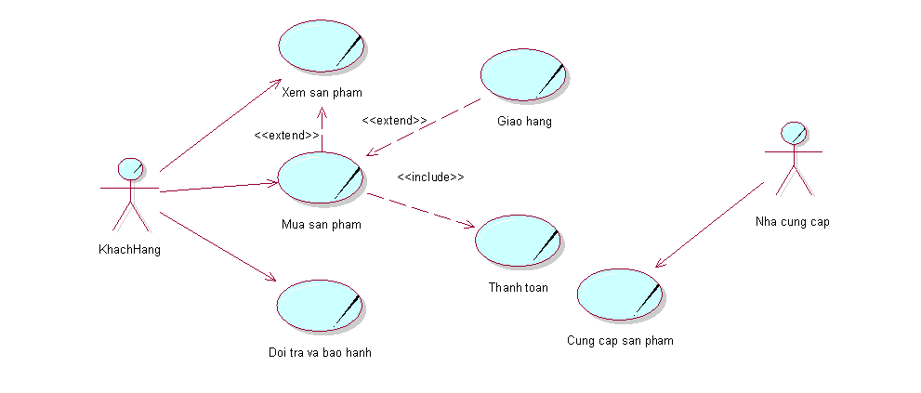
Sơ đồ use case nghiệp vụ

Slide 8
Mô hình hóa chức năng

Slide 9
Các chức năng chính
Quản lý hóa đơn
Quản lý phiếu giao hàng
Quản lý phiếu đổi trả
Thống kê mua bán
Quản lý thành viên
Quản lý sản phẩm
Quản lý nhân viên
Quản lý nhà cung cấp
Quản lý đơn đặt hàng
Quản lý lần nhập hàng
Quản lý phiếu bảo hành

Slide 10
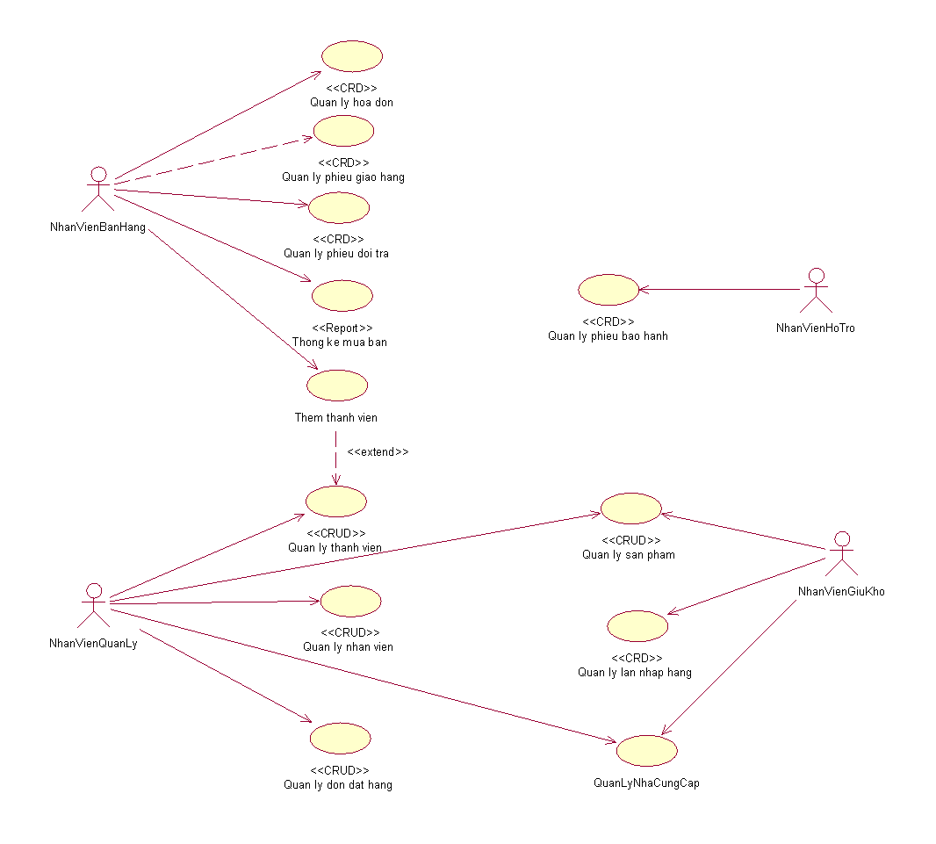
Sơ đồ use case hệ thống

Slide 11
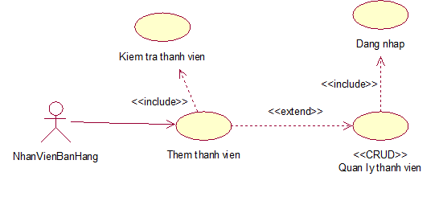
Thêm thành viên

Slide 12
Tên Use Case | Thêm thành viên
Use Case ID | ThemThanhVien
Tác nhân chính | Nhân viên bán hàng
Tổng quan | Use case bắt đầu khi khách hàng có yêu cầu đăng ký thành viên.
Mối quan hệ | Tác nhân: Nhân viên bán hàng Include: Kiểm tra thành viên Extend: Quản lý thành viên
Dòng sự kiện chính | Nhân viên bán hàng thực hiện đăng nhập hệ thống (Use case Đăng nhập). Nhân viên mở màn hình quản lý thành viên. Hệ thống hiển thị màn hình quản lý thành viên Nhân viên bán hàng nhập thông tin thành viên. Hệ thống kiểm tra thông tin thành viên có trong CSDL. Nếu thông tin hợp lệ, nhân viên chọn chức năng thêm thành viên. Hệ thống thực hiện thêm thành viên. Hệ thống thông báo kết quả thực thi.
Dòng sự kiện phụ | Nếu thông tin thành viên không hợp lệ, hệ thống yêu cầu nhập lại.
Tiền điều kiện | Nhân viên bán hàng phải đăng nhập vào hệ thống
Hậu điều kiện | Thành công: có thêm thông tin thành viên của một khách hàng. Lỗi: Không thành công khi xuất hiện lỗi trong quá trình xử lý thông tin.
Mô tả

Slide 13
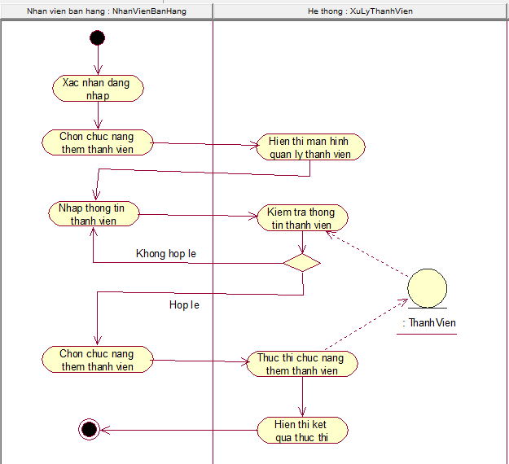

Slide 14
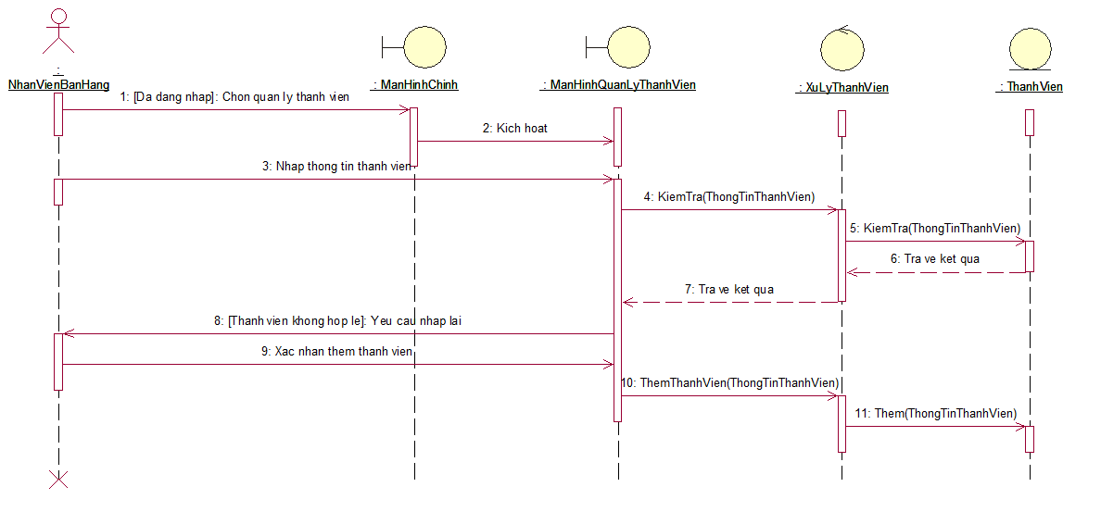

Slide 15
Mô hình hóa cấu trúc

Slide 16
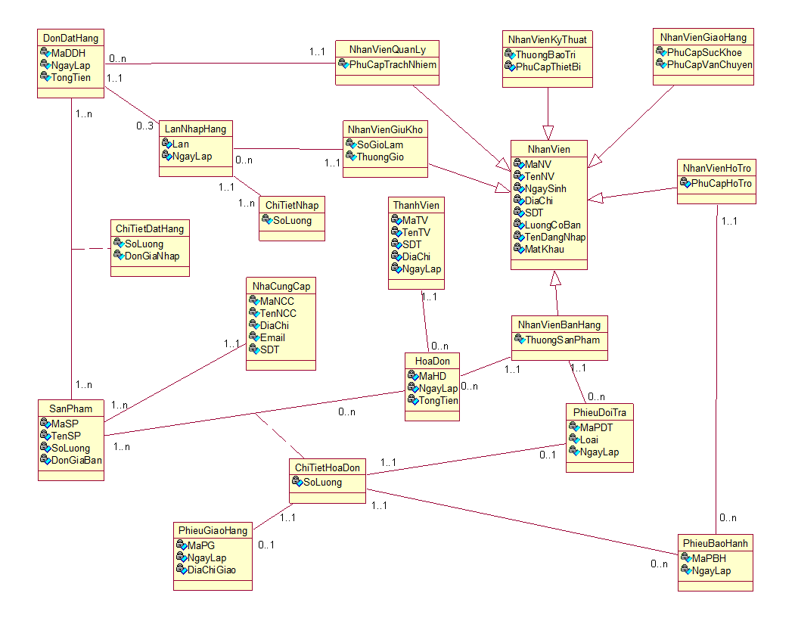
Sơ đồ lớp phân tích

Slide 17
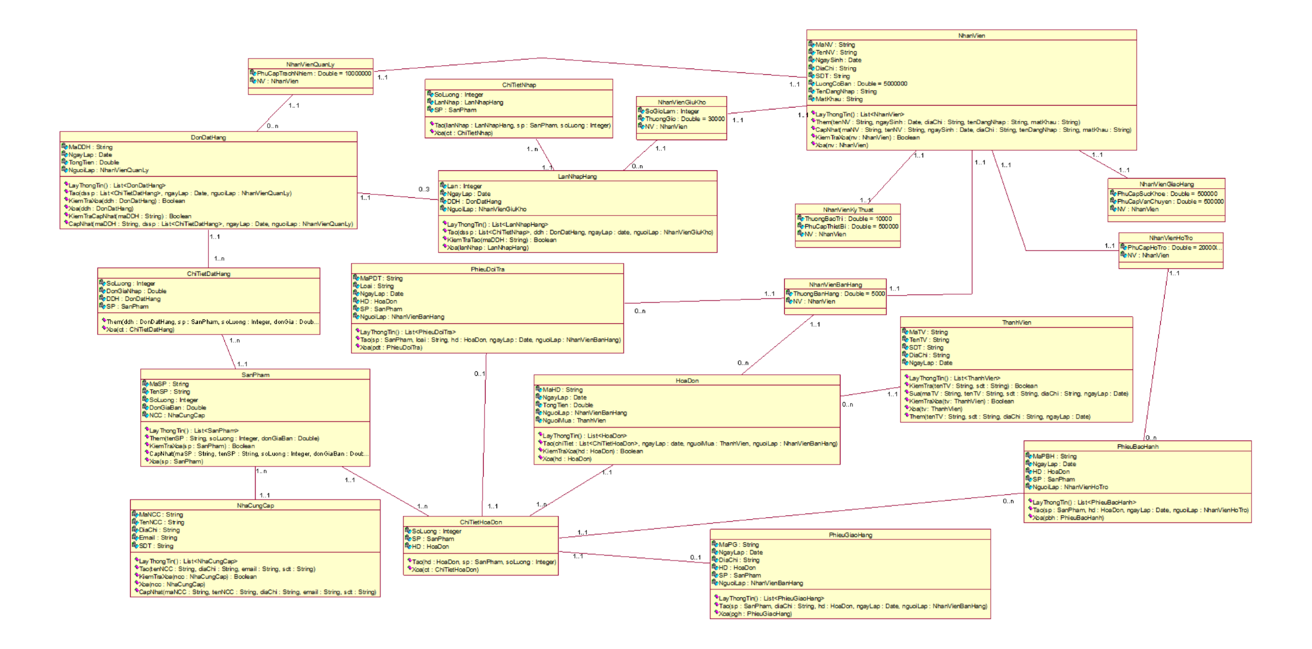
Sơ đồ lớp thiết kế

Slide 18
Cài đặt

Slide 19
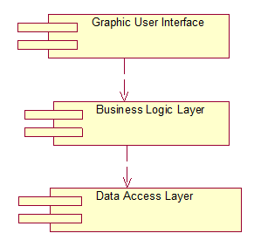
Sơ đồ thành phần tổng quát

Slide 20
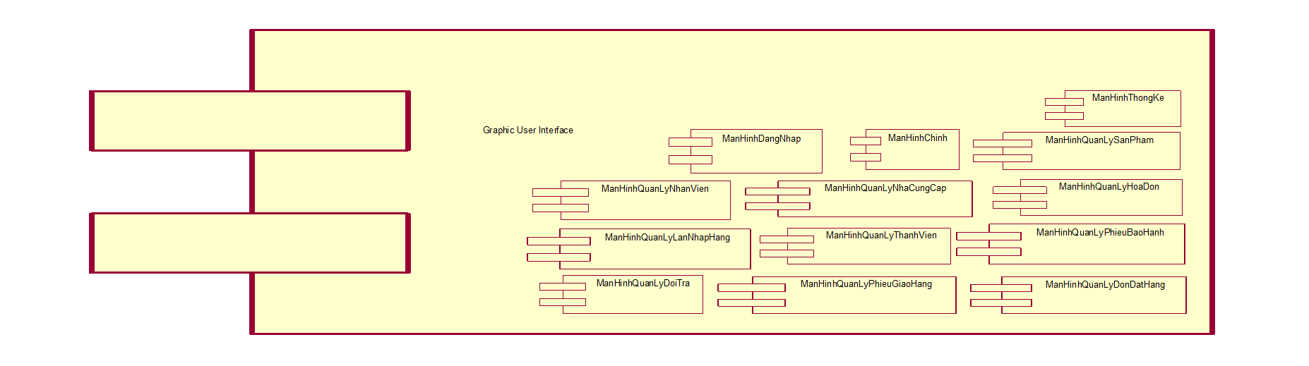
Sơ đồ lớp thành phần tầng giao diện

Slide 21
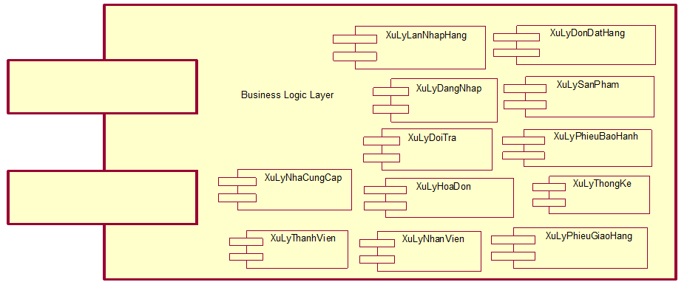
Sơ đồ thành phần tầng xử lý nghiệp vụ

Slide 22
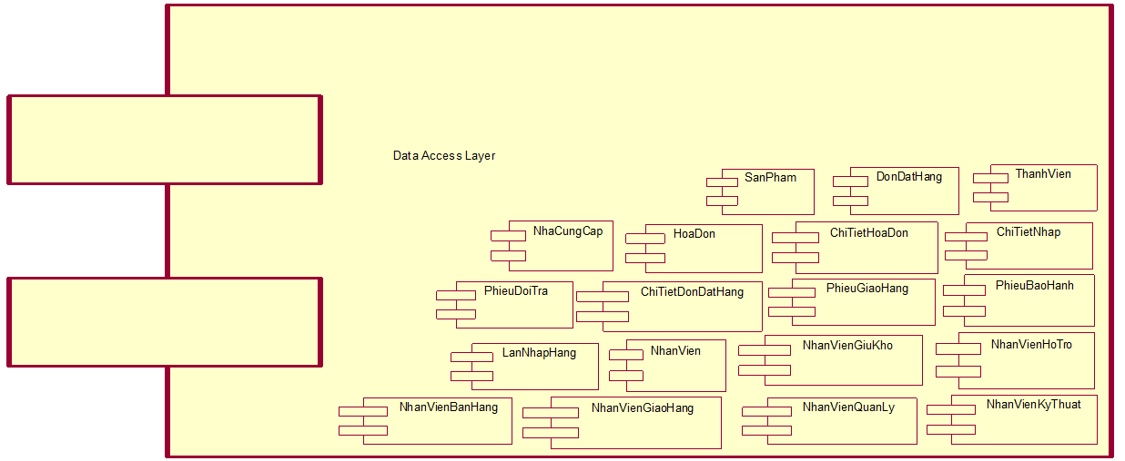
Sơ đồ thành phần tầng truy cập dữ liệu

Slide 23
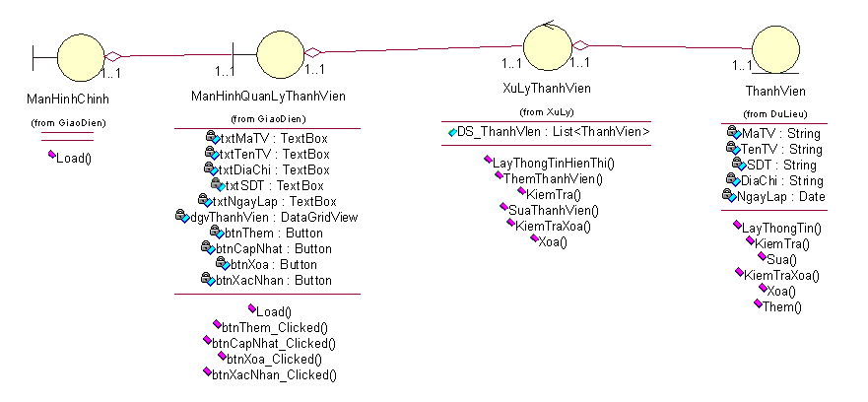
Giao diện chức năng quản lý thành viên

Slide 24
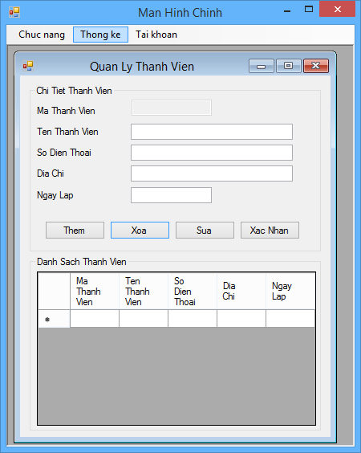
Giao diện chức năng quản lý thành viên

